Slide 1

Assessoria de Mobilidade Elétrica Sustentável
VISÃO GERAL
O futuro começa aqui!
Eng. Celso Ribeiro B. de Novais
Assessoria de Mobilidade Elétrica Sustentável
Notes:
1
1

Slide 2
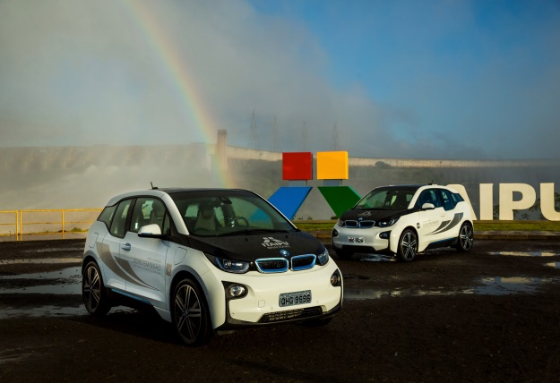
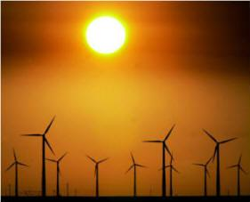
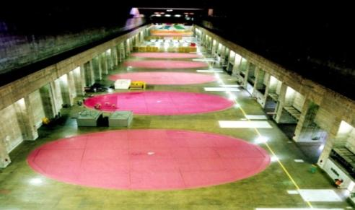
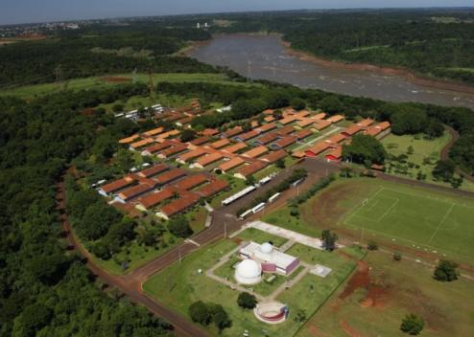
ITAIPU: Missão Ampliada (2003)
Gerar energia de qualidade, com responsabilidade social e ambiental, impulsionando o desenvolvimento econômico, turístico e tecnológico, sustentável,
no Brasil e no Paraguai.
Alguns Projetos Estratégicos
Fundação Parque Tecnológico Itaipu
Centro Internacional de Hidroinformática
Plataforma de Energias Renováveis
Programa Veículo Elétrico

Slide 3

Oportunidade para os Países Inteligentes
Ações Sustentáveis – INVESTIMENTOS E EMPREGOS VERDES
Até 2020
US$ 2.3 Trilhões Investimentos Privados
1 de cada 4 Empregos serão “Verdes”
Até 2030
37 Milhões de Empregos “Verdes”
Fonte: Pew Charitable Trusts / American Solar Energy Society

Slide 4



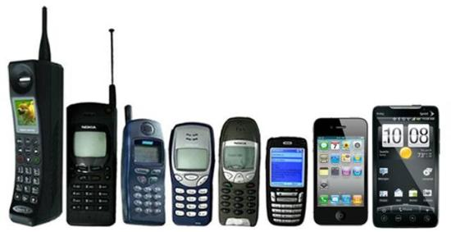

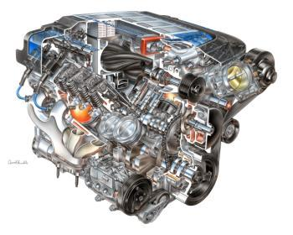
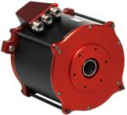
Análise da Conjuntura
Mudança Climática
Limitação dos Recursos Naturais
Redução da emissão
Desenvolvimento Tecnológico
Eficiência Energética
População Mundial
Previsão de 7 Bilhões em 2011
Superpopulação
15%
vs.
85%

Slide 5
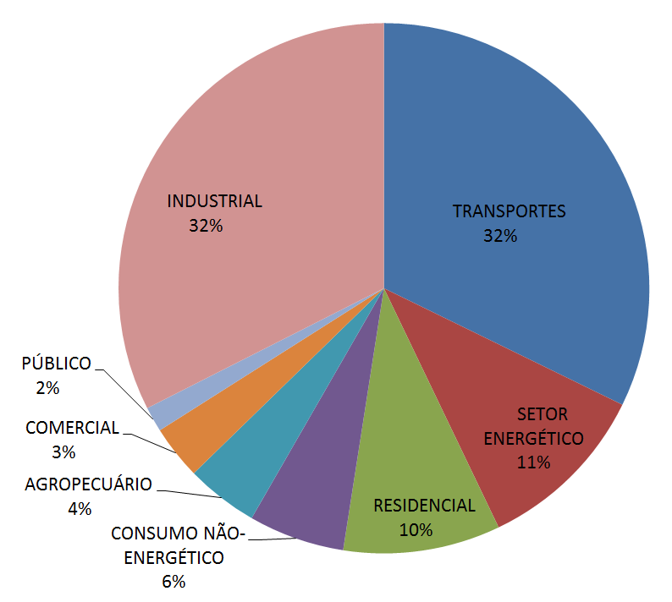
Análise Econômica e Ambiental: Transportes
Previsão de Emissões para 2030
Consumo Energético do Brasil em 2011
%
93,13% Rodoviário
4,35% Aéreo
1,37% Ferroviário
1,15% Hidroviário
giga-ton_{CO2}
Energia queimada em veículos a combustão:
997,4 TWh ou
10,8 Itaipus *
“100 anos” depois do Ford T.
Apenas 0,2% elétricos.
Fonte: MME - Balanço Energético Nacional 2016 (Ano Base 2015);
McKinsey&Company: Brazilian greenhouse gas abatement cost curve in 2030
(*) Produção média de Itaipu 2012-2016: 95,4 TWh

Slide 6
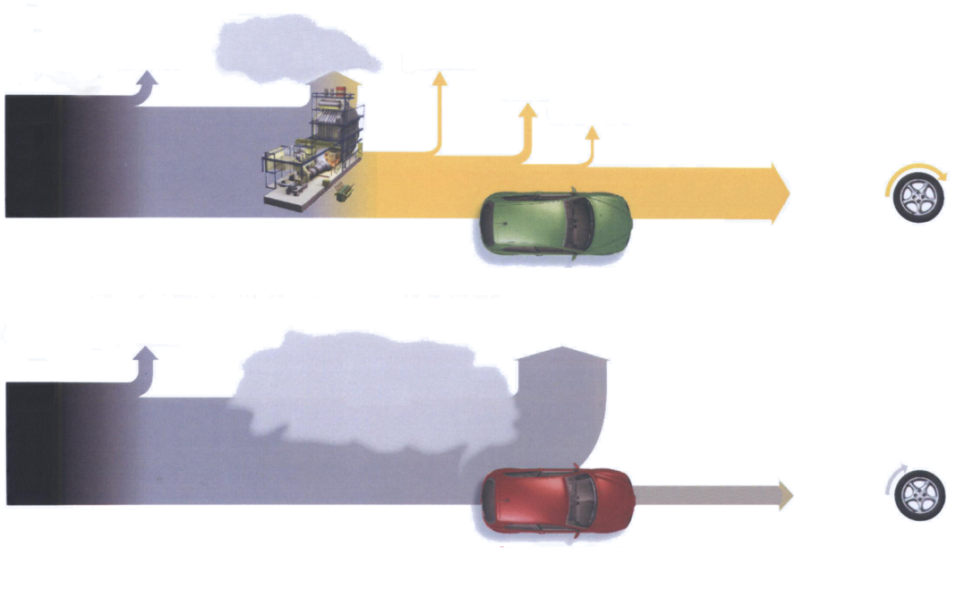

Análise de Eficiência: Diesel vs. Elétrico
Países com matriz energética baseadas em TERMOELÉTRICAS
Emissão
de CO2
-9%
Refinaria
-36%
-5%
Rede
-8%
Bateria
-2%
Motor Elétrica
Energia
100%
40%
4 Itaipus
2,4 Itaipus Desperdiçadas
ENERGIA ÚTIL
1,6
Itaipus
ELÉTRICO
-12%
Refinaria
Emissão
de CO2
-73%
Automóvel
Energia
100%
15%
10,8 Itaipus
9,2 Itaipus Desperdiçadas
ENERGIA ÚTIL
1,6 Itaipus
DIESEL

Slide 7

Análise de Eficiência: Diesel vs. Elétrico
Países com matriz energética baseadas em HIDRELÉTRICAS
Energia
100%
-5%
Rede
-8%
Bateria
-2%
Motor Elétrica
1,88 Itaipus
85%
0,28 Itaipus (perdas)
ENERGIA ÚTIL
1,6
Itaipus
ELÉTRICO
-12%
Refinaria
Emissão
de CO2
-73%
Automóvel
Energia
100%
15%
10,8 Itaipus
9,2 Itaipus Desperdiçadas
ENERGIA ÚTIL
1,6 Itaipus
DIESEL
Custo da energia, com tarifa residencial, para cada 100 km rodados: ~ US$ 4,00

Slide 8
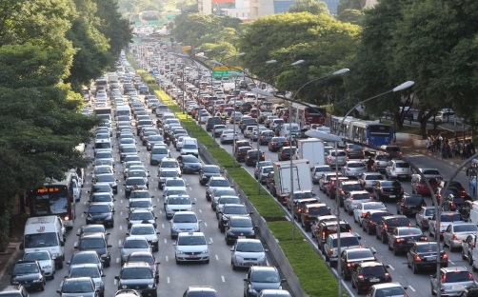











Custo do Transporte Ineficiente
=
9,2 x
(*) Em 2015, o Brasil gastou US$ 17 Bilhões na importação de petróleo e derivados
(~ US$ 34 bi)
Energia consumida nos Transportes
Projeto de Lei Orçamentária Anual 2017
(referência de investimentos)
sendo R$ 29,3 bi para Bolsa Família
Fonte: (*) MME - Balanço Energético Nacional 2016 (Ano Base 2015);

Slide 9
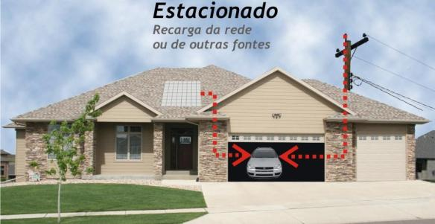
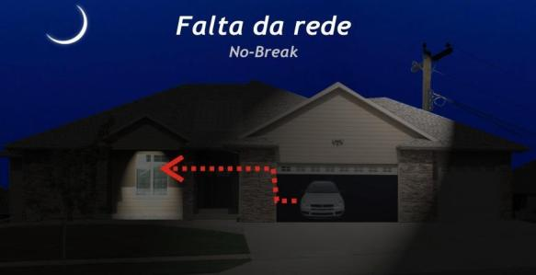

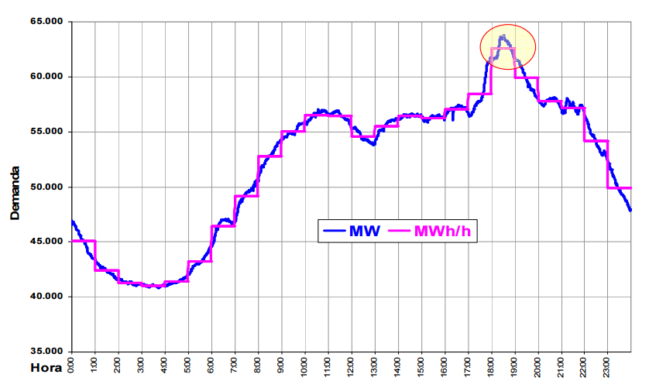
Relação VE com Setor Elétrico
Smart Grid/V2G (Vehicle to Grid)

Slide 10
Foco das Ações adotadas por Itaipu
Meio Ambiente
Capacitação Profissional
Fomento a Inovação
Desenvolvimento de Infraestrutura
Indústria para produção de insumos
Desenvolvimento Tecnológico
Transporte Público e Individual
Reciclagem de resíduos
Incentivos governamentais
Produção de insumos pela indústria
nacional
Infraestrutura para VE
Incentivos governamentais
Promoção do Turismo
Eficiência Energética
Novos Negócios
Adequação de Normas Técnicas
Interação do VE na Rede (V2G)
Reciclagem de resíduos

Slide 11



















Programa VE
Parceiros
Produtor de Baterias e Acessórios Eletrônicos;
Montadoras Automotivas;
Concessionárias de Energia Elétrica;
Institutos de Pesquisa;
Entidades Públicas e Privadas;

Slide 12
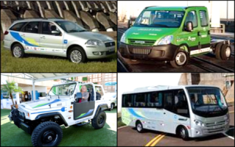
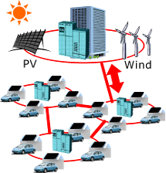
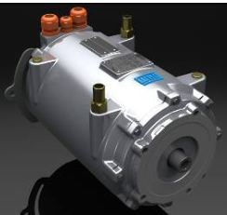
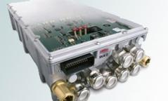
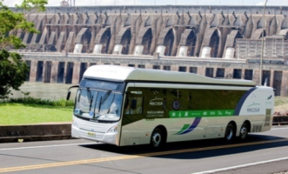
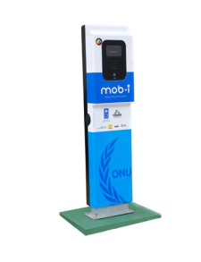
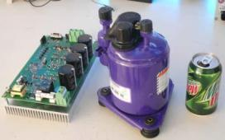

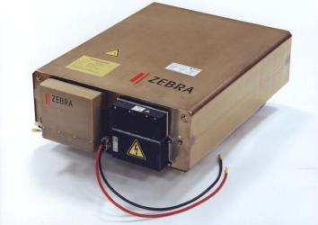
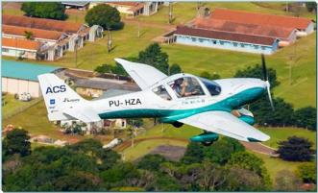
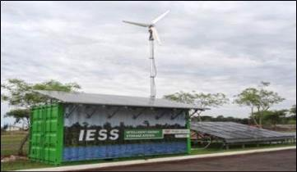
Programa – Algumas Ações e Desenvolvimento
Protótipos de Demonstração
Infraestrutura
Desenvolvimento de Fornecedores
Powertrain
Smart-Grid
Vehicle-to-Grid
Ancilary Systems
Charging Station
(Regular and Fast)
Advanced Batteries

Slide 13
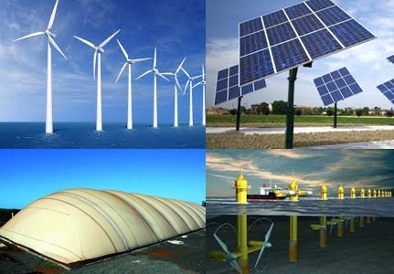
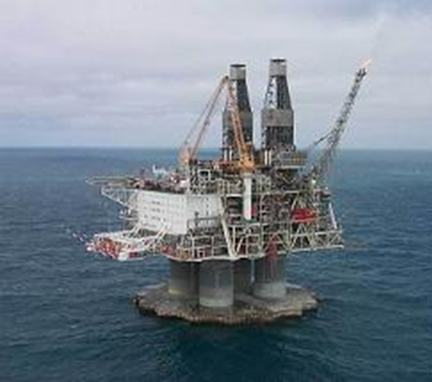
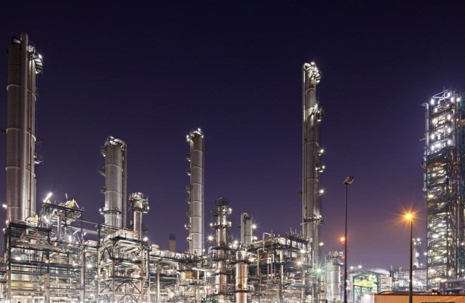
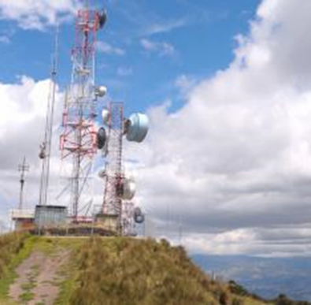
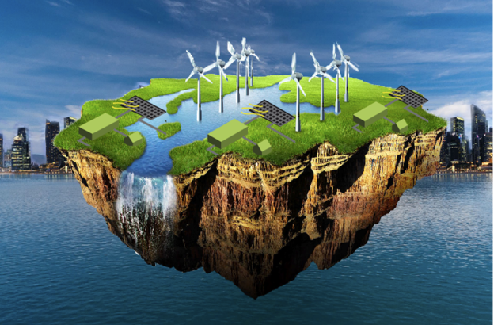
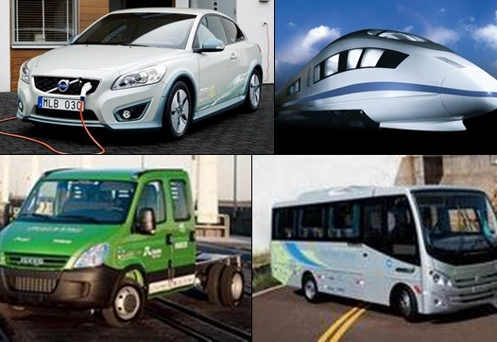
Oportunidades
para Baterias de Sódio
Energias Renováveis
Plataformas de Petróleo
No-Break para Plantas Industriais
Telecomunicações
Sistemas Isolados
Veículos Elétricos

Slide 14
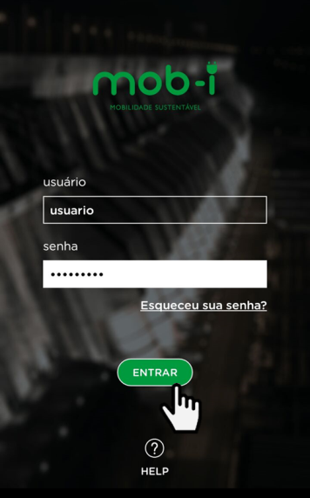

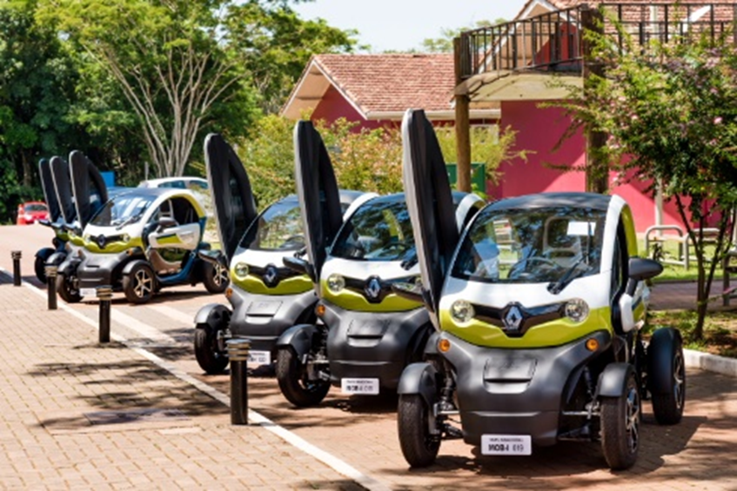

Atividades em Andamento
Sistema de Compartilhamento Inteligente
Unindo pessoas e Veículos de maneira Inteligente
Internet “sem posse”
Racionalidade self-service
10 veículos montados em Itaipu;
4 estações de recarga;
120 usuários;
Mais de 2 mil km rodados

Slide 15
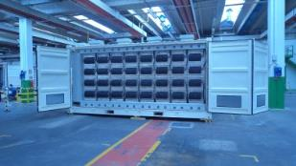
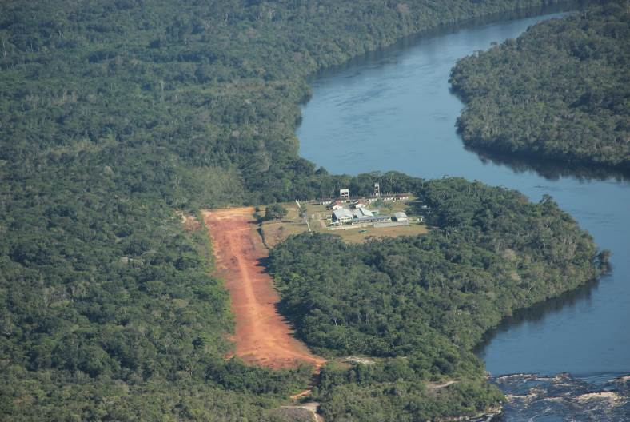
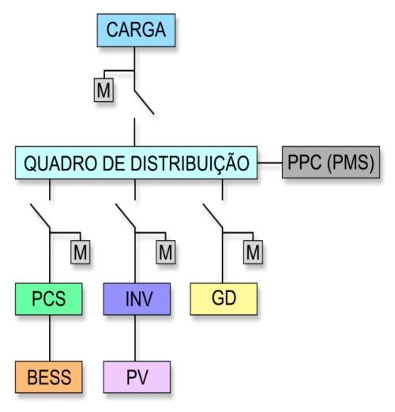

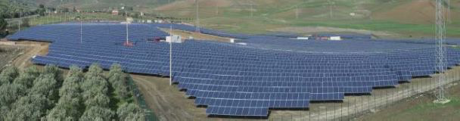
Atividades em Andamento
Sistema com Armazenamento em Baterias OFF-GRID
Acordo de Cooperação Técnica com Exército e Marinha
Aplicação Off-grid:
Comunidades Remotas e Isoladas
Tunuí/AM
Main Functions:
PPC- Power Plant Control
PMS – Power Management System
PCS – Power Communications System
BESS – Battery Energy Storage System
INV - Inverter
GD – Diesel Generation
PV - Solar Panel

Slide 16
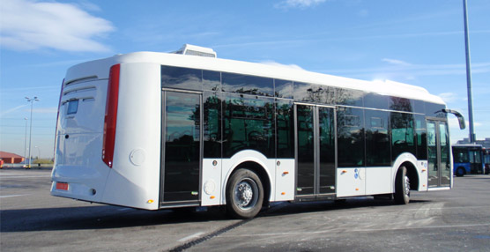
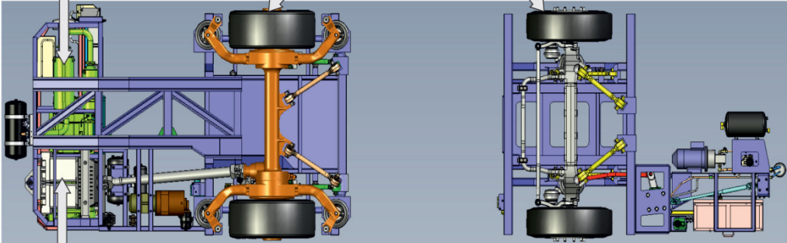
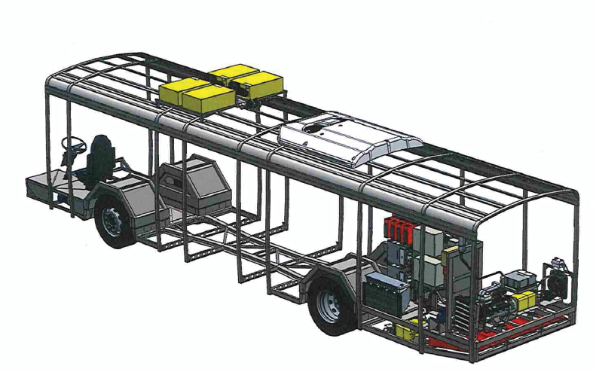
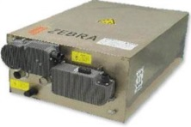
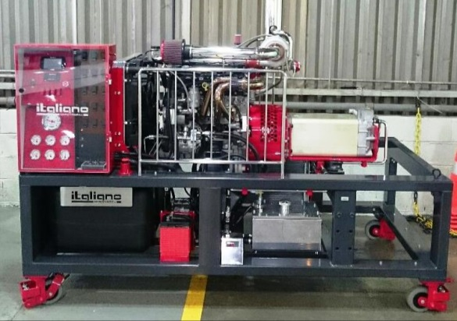

Atividade em Andamento
Projeto do ônibus Híbrido à Etanol
Novo Chassi
Novo Desenho de Carroceria
Powertrain Elétrico;
Sistemas de Ar Condicionado
Caixas de Redução / Cardan;
Sistema de Freio;
Sistema de Ajoelhamento;
Sistema de Gestão Eletrônica;
Outras necessidades...

Slide 17
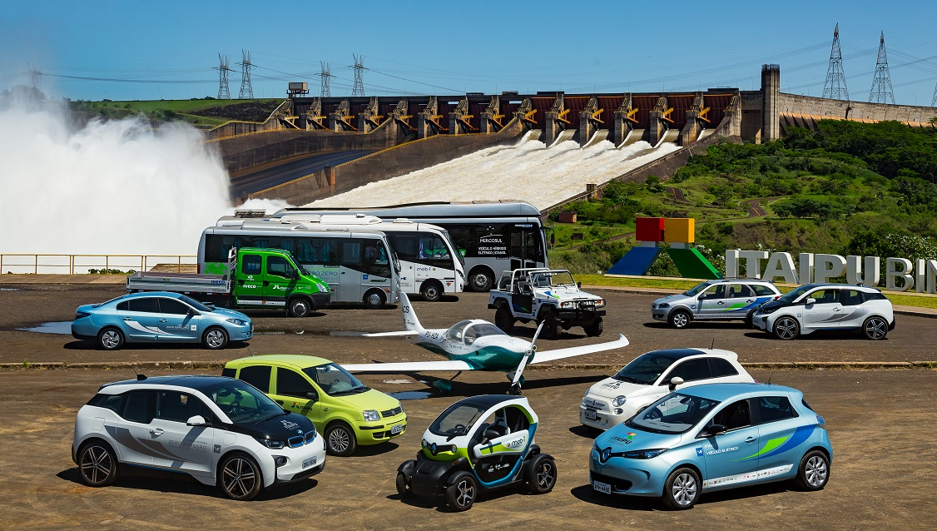
Muito Obrigado.
Eng. Celso Ribeiro Barbosa de Novais
Chefe da Assessoria de Mobilidade Elétrica Sustentável
cnovais@itaipu.gov.br

